Slide 1

VI Међународна конференција
„БЕЗБЈЕДНОСТ САОБРАЋАЈА У ЛОКАЛНОЈ ЗАЈЕДНИЦИ“
VI International conference
„ROAD SAFETY IN LOCAL COMMUNITIES“
УТИЦАЈ СТАЦИОНАРНЕ КОНТРОЛЕ БРЗИНЕ НА ПОНАШАЊЕ УЧЕСНИКА У САОБРАЋАЈУ НА ДЕОНИЦИ ДРЖАВНОГ ПУТА II РЕДА БР. 153 (СМЕДЕРЕВСКИ ПУТ)
THE IMPACT OF STATIONARY SPEED CONTROL ON ROAD USER BEHAVIOUR AT II CLASS STATE HIGHWAY SECTION NO. 153 (SMEDEREVSKI PUT)
Сретен Јевремовић, Саобраћајни факултет, Београд
Драган Савић, Саобраћајни факултет, Београд
Предраг Јањић, Саобраћајни факултет, Београд
26 - 27. октобар 2017. године, Бања Лука

Slide 2

САДРЖАЈ РАДА
УВОД
ОПШТЕ О ДЕОНИЦИ
МЕТОДОЛОГИЈА ИСТРАЖИВАЊА
HALO TIME И HALO DISTANCE ЕФЕКТИ
РЕЗУЛТАТИ И ДИСКУСИЈА
ЗАКЉУЧАК И ПРЕДЛОГ МЕРА

Slide 3
MEТОДОЛОГИЈА
Мерење брзина на деоници смедеревског пута (Лештане-Смедерево)
Мерене су брзине возила у оба смера на 7 локација
У присуству полицијске патроле и без присуства полицијске патроле
Тимови су се распоређивали испред и иза полицијске патроле
Једино је тим са полицијском патролом видљив!

Slide 4
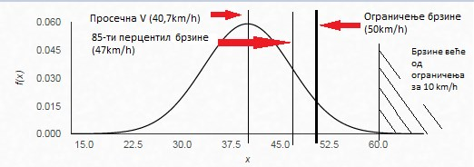
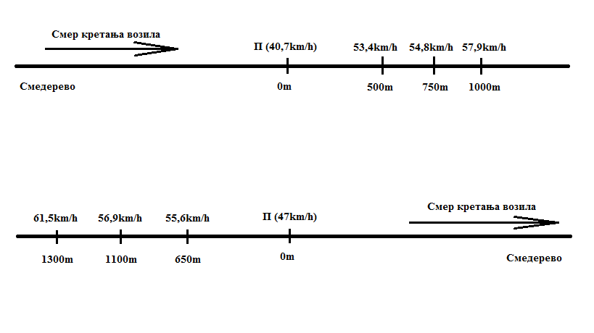
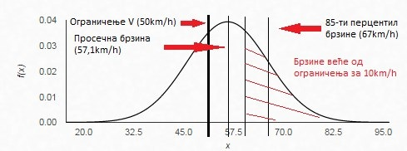
КЉУЧНИ РЕЗУЛТАТИ И ДИСКУСИЈА
Вредности ИБС расту са удаљавањем, а опадају са приближавањем полицијској патроли
Проценат прекорачења брзине 61 %
Локација „Цреп“ 96,3 % прекорачења брзине (без полицијске патроле), 72,2 % возача вози за више од 10 km/h изнад ограничења брзине
Halo distance ефекат 1200 ± 100 m
Halo time ефекат 80,5 ± 6,1 s

Slide 5
ЗАКЉУЧНА РАЗМАТРАЊА И ПРЕДЛОГ МЕРА
Унапређење рада полицијских патрола („дупла патрола“ и нове локације контроле)
„Лажне“ камере
Санкционисање без изузетака
Преиспитивање кредибилитета постављеног ограничења брзине

Slide 6
VI Међународна конференција
„БЕЗБЈЕДНОСТ САОБРАЋАЈА У ЛОКАЛНОЈ ЗАЈЕДНИЦИ“
VI International conference
„ROAD SAFETY IN LOCAL COMMUNITIES“
ХВАЛА НА ПАЖЊИ!
26 - 27. октобар 2017. године, Бања Лука

